Slide 1
基于深度编解码器的语音识别
Speech Recognition Based on Deep
Encoder and Decoder
姓 名：程家伟
学 号：S190301050
研究方向：深度学习理论及其应用
指导教师：李鹏华 教授
2022年1月8日

Slide 2
1
研究目标
答辩内容
2
论文工作进度
CONTENT
3
学术指标与成果指标
Notes:
我将从4个方面汇报我们的成果。

Slide 3
研究目标
论文工作进度
学术指标与成果指标
01
研究目标

Slide 4



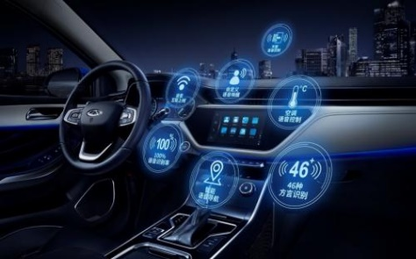


研究目标
论文工作进度
学术指标与成果指标
1.1 研究目标—研究背景
语音是语言和声音的结合，是人类思维活动的最直接表现，也是一种重要的人机交互途径。
自动语音识别(Automatic Speech Recognition, ASR)：机器从语音信号中提取语言信息，并转换成文本。
语音交流
智能客服
语音助手
语音交互：语音识别作为电子设备的输入接口，使得操作过程更自然、方便，如智能客服、语音翻译。
语音控制：通过语音控制电子设备，实现电子设备操控的自动化，如驾驶中操控、智能家居控制。
驾驶中操控
智能家居控制
语音翻译

Slide 5
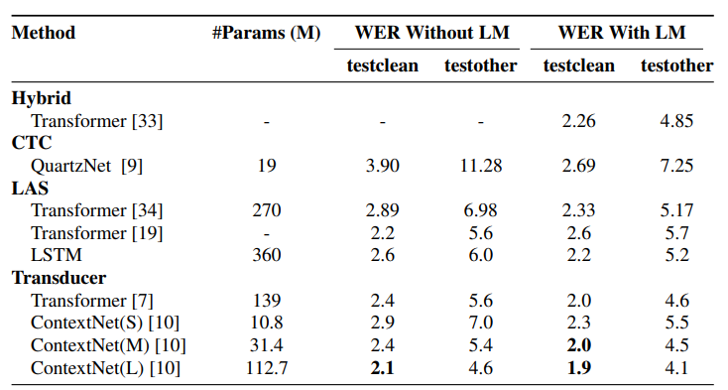
研究目标
论文工作进度
学术指标与成果指标
1.1 研究目标—研究背景
早期基于GMM-HMM的方法
端到端方法
神经网络
联结时序分类(CTC)
注意力机制
编解码器结构
GMM-DNN
Transducer
CNN-RNN
平均字错误率(CER)/平均词错误率(WER)是衡量语音识别准确度的重要指标
基于神经网络的方法
是当前主流方法
优点：准确度高、端到端方式建模、鲁棒性强
设计兼顾识别准确率和模型参数量的神经网络模型
：替换的字符(单词)数
：删除的字符(单词)数
：插入的字符(单词)数
：参考文本的字符(单词)数
缺点：模型参数量普遍偏大，难以离线部署
[1]Zhang Z, Geiger J, Pohjalainen J, et al. Deep learning for environmentally robust speech recognition: An overview of recent developments[J]. ACM Transactions on Intelligent Systems and Technology (TIST), 2018, 9(5): 1-28.
[2] Haridas A V, Marimuthu R, Sivakumar V G. A critical review and analysis on techniques of speech recognition: The road ahead[J]. International Journal of Knowledge-Based and Intelligent Engineering Systems, 2018, 22(1): 39-57.

Slide 6
研究目标
论文工作进度
学术指标与成果指标
1.2 研究目标—研究目标与研究内容
研究目标
(1)探索基于注意力机制的语音特征序列局部上下文信息提取方法，构建局部注意力机制，提升网络的鲁棒性和计算效率。
(2)探索特征序列局部上下文信息和全局上下文信息的融合方法，构建融合多种注意力的编码网络，提升网络信息融合能力。
(3)研究编解码器网络的轻量化方法，构建轻量化、可替换的网络组件，降低网络的参数量。
研究内容
基于全局-局部注意力机制的语音序列编码器
基于残差分层分组线性变换的
解码器
基于自适应掩膜的局部注意力机制
以编码器网络注意力层为对象，研究基于多头注意力机制的信息重要性筛选方法；通过可学习的线性变换表征当前目标向量和上下文向量之间的非线性联系，直接获取当前时刻各个上下文的权重，实现局部信息的高效获取。
以编码网络的拓扑结构为对象，研究基于自注意力机制和局部注意力机制的编码器结构，通过堆叠的方式融合两种注意力机制，实现全局信息和局部信息的融合。
以编解码网络的前馈子网络为对象，研究基于残差分层分组线性变换的全连接网络结构。通过使用低维度隐层表示和残差分层分组线性变换，耦合词嵌入以及前馈网络模块，实现端到端模型可学习参数量的降低和计算效率的提高。

Slide 7
研究目标
论文工作进度
学术指标与成果指标
02
已完成研究内容

Slide 8
研究目标
论文工作进度
学术指标与成果指标
2.1 研究内容一—基于自适应掩膜的局部注意力机制
针对局部上下文信息难以捕获的问题：
设计了自适应掩膜的局部注意力机制。通过向局部注意力机制中引入参数化的掩膜函数，使得局部注意力机制具有动态学习各个注意力头部作用范围的能力，从而实现语音信号局部信息的高效捕获，进一步降低语音识别识别的错误率。
自适应掩膜
范围限制
允许信息反向传播的注意力作用范围
动态限制注意力作用范围

Slide 9
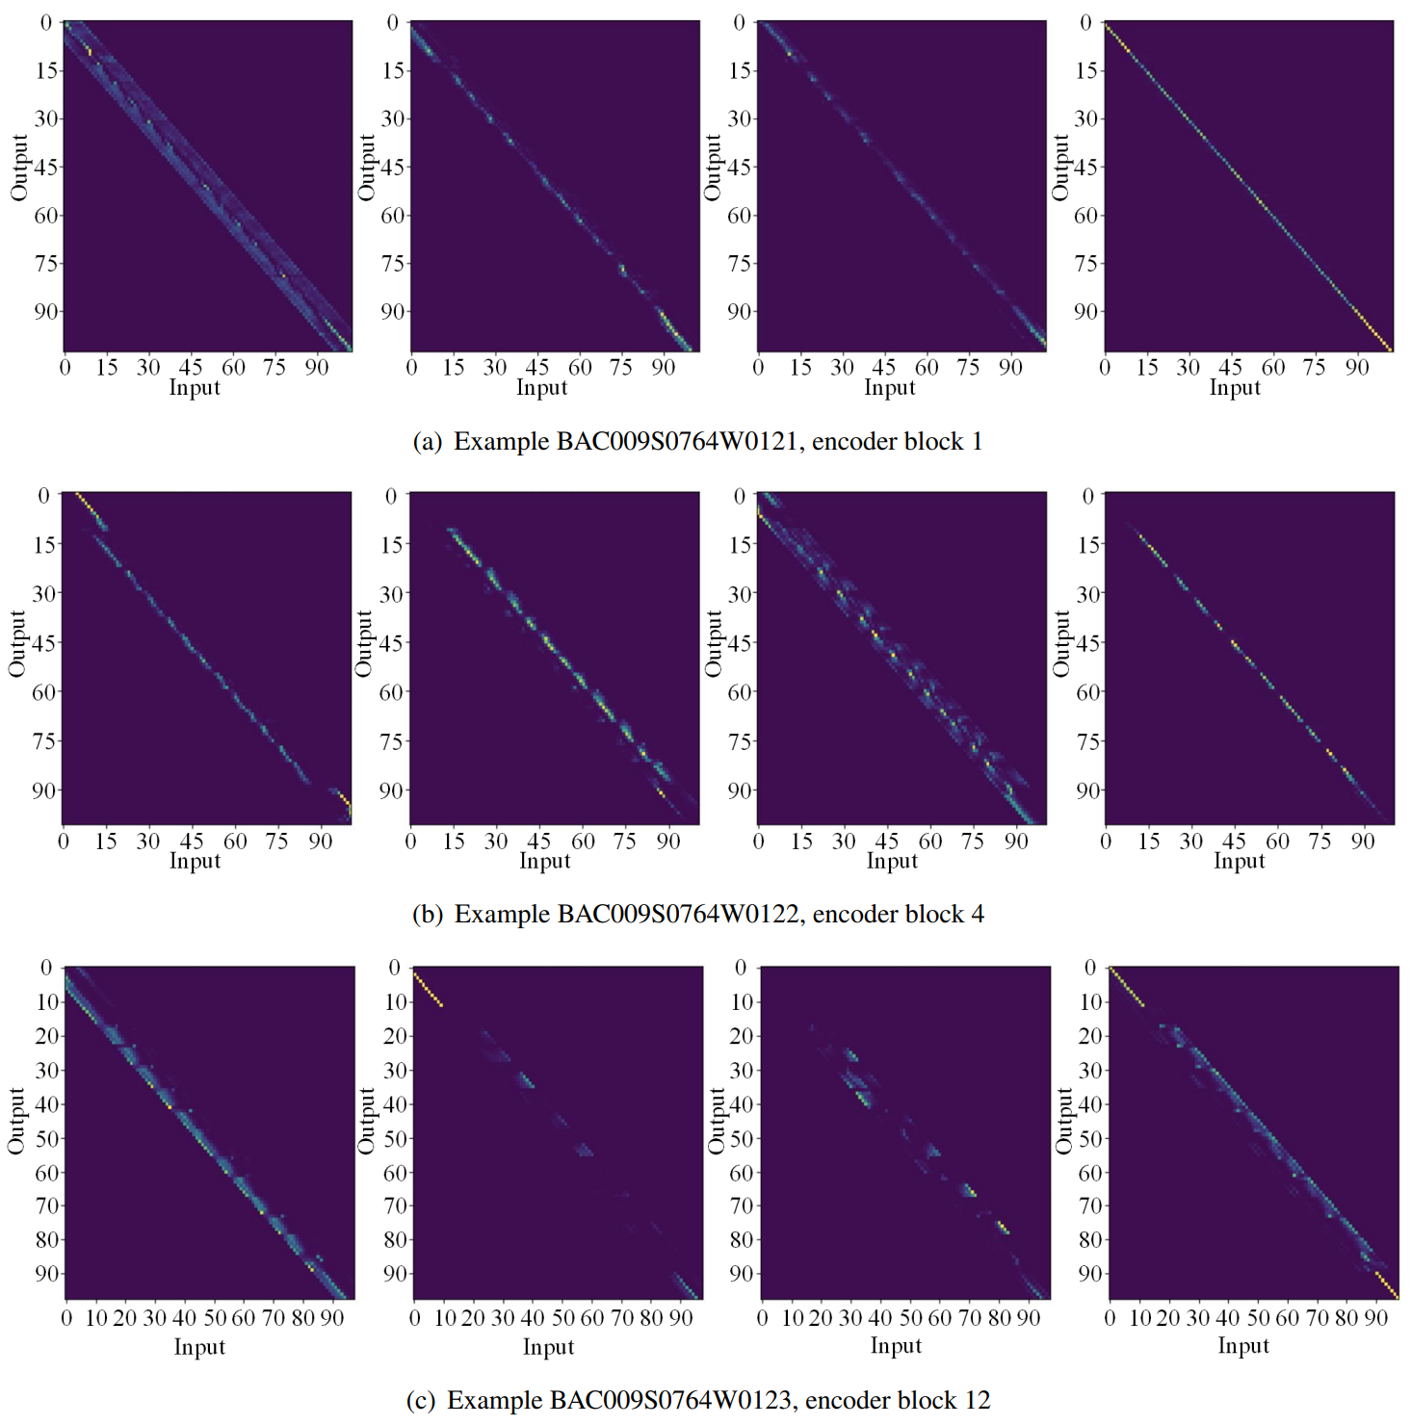
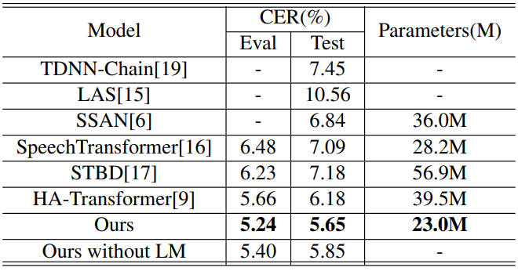
研究目标
论文工作进度
学术指标与成果指标
2.1研究内容一—基于自适应掩膜的局部注意力机制
AISHELL1中文数据集对比实验结果
自适应局部注意力机制更关注当前帧附近范围内的信息，且该范围是通过学习得到的。
提出的方法在AISHELL1中文数据集验证集和测试集上分别达到了5.24%和5.65%的CER，优于其他对比方法；参数量仅为23M。

Slide 10
研究目标
论文工作进度
学术指标与成果指标
2.2 研究内容二—基于全局-局部注意力机制的语音序列编码器
针对全局和局部上下文信息难以有效融合的问题：
通过研究全局注意力机制和局部注意力机制在不同的拓扑结构下的识别效果，提出了效果最优的“全局—局部”级联结构的融合注意力机制。
提出了基于该融合注意力机制的编码器网络结构。相较于并行、嵌入等结构，级联结构取得了最好的识别效果。
前馈网络模块采用两层全连接网络，中间层神经元个数为输入层\输出层的4倍，以提升模型表达能力。
局部注意力模块使用基于自适应掩膜的局部注意力机制，用于提取局部上下文信息。同样使用多头注意力。
自注意力模块用于提取全局上下文信息，使用自注意力机制对上下文关联性进行建模。常常使用多头注意力，以捕获不同表示子空间中的信息。

Slide 11
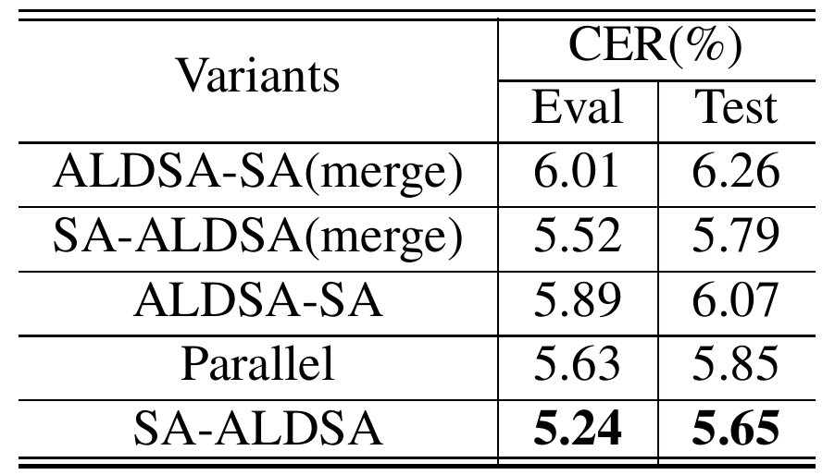
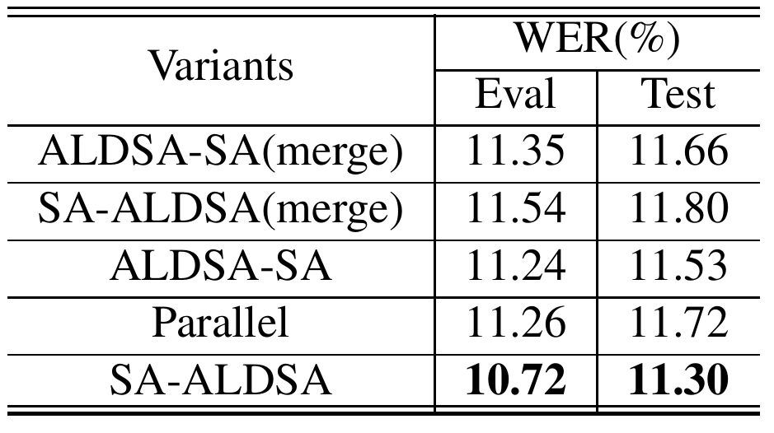
研究目标
论文工作进度
学术指标与成果指标
2.2 研究内容二—基于全局-局部注意力机制的语音序列编码器
不同连接方式的全局-局部注意力机制实验结果（AISHELL1）
不同连接方式的全局-局部注意力机制实验结果（TED-LIUM2）
在全局注意力机制后级联一个局部注意力机制时效果最好相较于并行、嵌入等结构，级联结构在AISHELL-1中文数据集和TED-LIUM2英文数据集上的字(词)错误率最多下降0.14和0.23。

Slide 12
研究目标
论文工作进度
学术指标与成果指标
2.3 研究内容三—基于残差分组线性变换的解码器
针对普通Transformer解码器参数量多、计算量大的问题：
提出了基于残差分层分组线性变换的前馈子网络，该子网络内部采用稀疏连接，同组神经元共享同一权值矩阵，在实现较低计算量的同时大幅降低网络参数量。
在研究内容(1)和研究内容(2)的基础上，设计了基于该前馈子网络的解码器网络。该网络实现了识别准确率和模型体积的平衡。
残差分层分组变换在分层分组变换的基础上，额外加入了残差连接、分组切分和混合器等相关操作和部件。
“梨形”特点是网络深、包含维度扩张和收缩两个阶段，基本操作单元为残差分层分组变换。
不同深度Block的“梨形”单元“形状”不同。

Slide 13
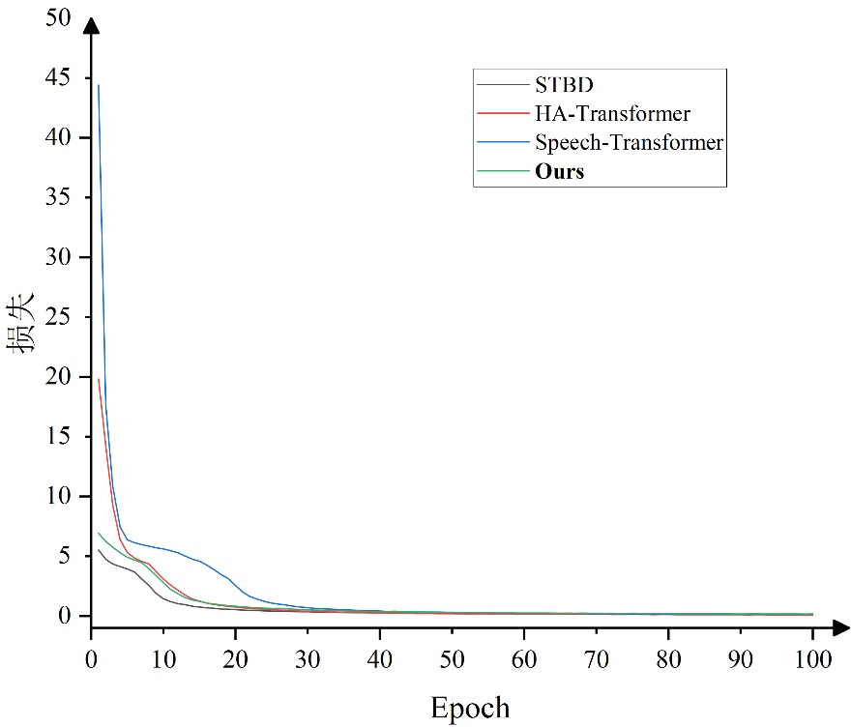
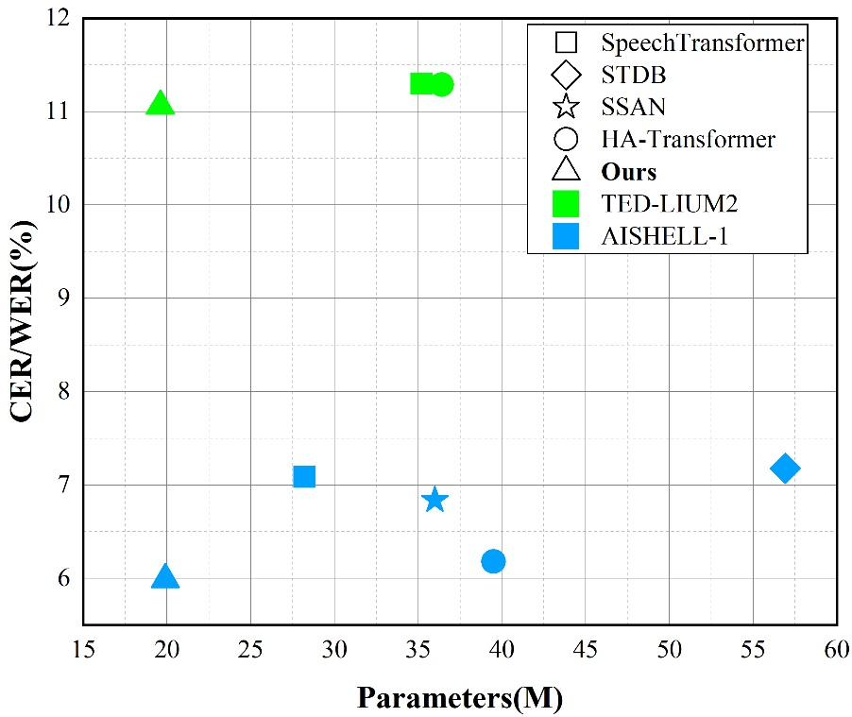
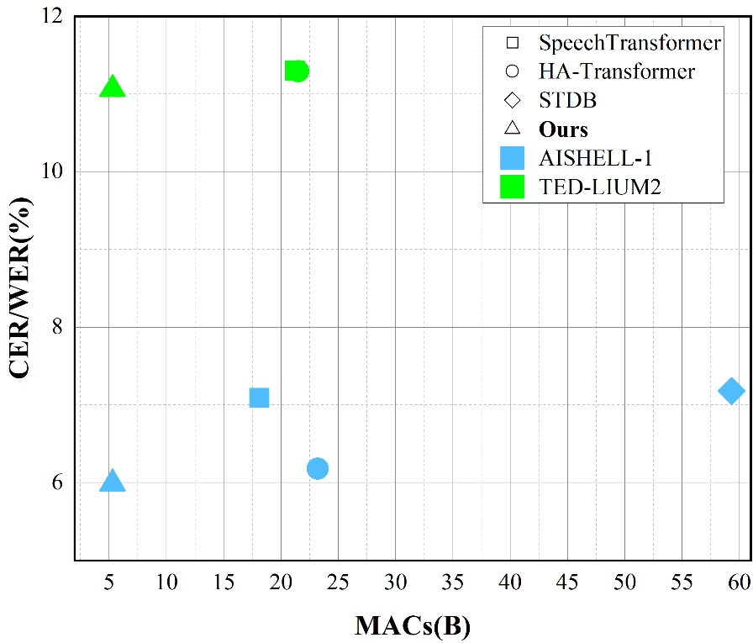
研究目标
论文工作进度
学术指标与成果指标
2.3 研究内容三—基于残差分组线性变换的解码器
损失函数曲线
CER/WER-Parameters对比实验结果
CER/WER-MACS对比实验结果

Slide 14
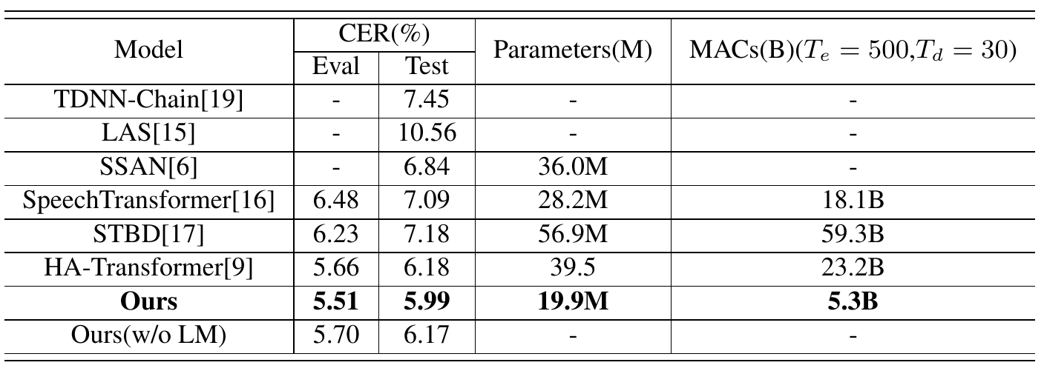
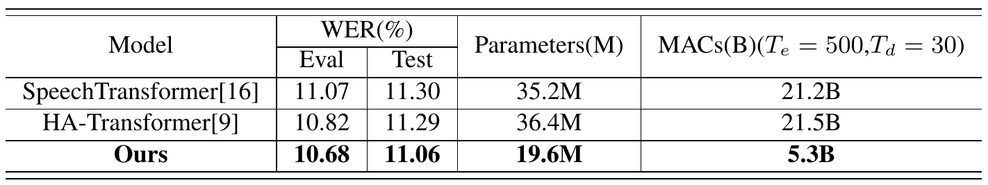
研究目标
论文工作进度
学术指标与成果指标
2.3 研究内容三—基于残差分组线性变换的解码器
AISHELL1中文数据集对比实验结果
中文AISHELL1数据集上，CER比效果最好的HA-Transformer方法下降3%，参数量下降49.6%，解码相同长度的语音计算量下降77%。
TED-LIUM2英文数据集对比实验结果
英文TED-LIUM2数据集上，WER比效果最好的HA-Transformer方法下降2%，参数量下降46.2%，解码相同长度的语音计算量下降75.3%。

Slide 15
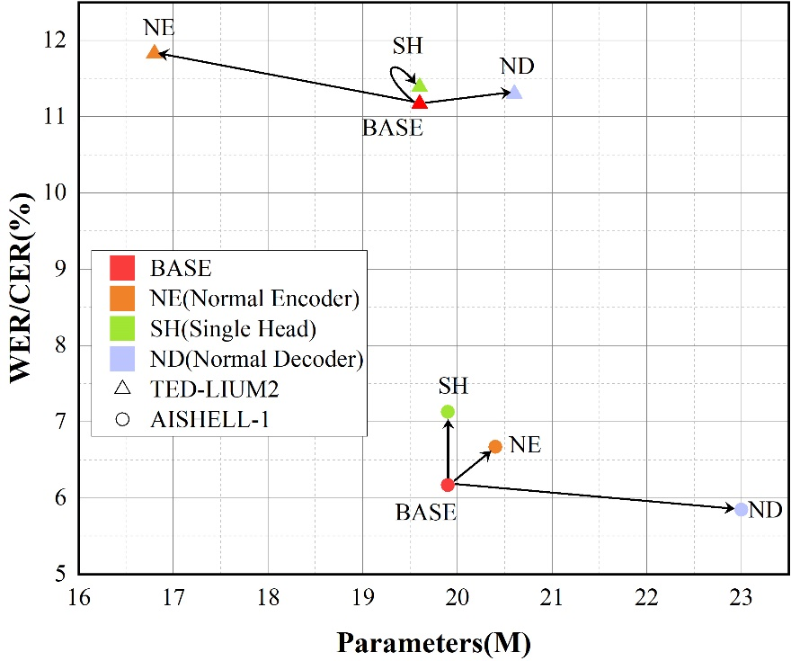
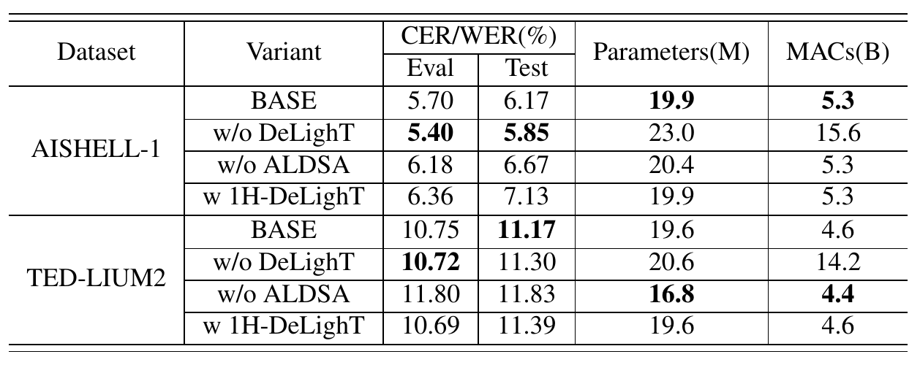
研究目标
论文工作进度
学术指标与成果指标
2.3 研究内容三—基于残差分组线性变换的解码器
AISHELL1与TEDLIUM2数据集上的消融实验结果
CER/WER-Parameters消融实验结果
轻量化模块一定程度影响识别准确率，但能够大幅降低参数量，本文提出的方法实现了准确率和参数量的平衡。

Slide 16
研究目标
论文工作进度
学术指标与成果指标
03
学术指标与成果指标

Slide 17
研究目标
论文工作进度
学术指标与成果指标
3.1 学术指标与成果指标
预期学术指标
预期成果指标
(1)平均字错误率不高于10%;
(2)模型参数量不高于30M;
(1)公开专利一件；(2)发表相关论文一篇;
已达到成果指标
已达到学术指标
类型 | 排名 | 内容 | 状态 | 是否论文相关工作 | 可否获得毕业资格
SCI论文 | 2 | adaptive mask based attention mechanism for mandarin speech recognition, CCDC2022. | 已投 | 是 | 是
专利 | 2 | 李鹏华,程家伟,刘行谋,张亚鹏,俞方舟,陈旭赢,乐磊,张恩浪,董江林. 基于自适应掩膜和分组线性变换的轻量级语音识别方法: 中国,CN113113000A[P]. 2021-07-13. | 公开 | 是 | 是
专利 | 2 | 李鹏华,程家伟,柴毅,程安宇,胡向东,侯杰,朱智勤,张亚鹏,董江林. 基于蒙特卡洛方法的锂电池异常工况数据自组增强方法: 中国, CN111767672A[P].2020-10-13. | 公开 | 否 | 是
专利 | 7 | 李鹏华,张子健,王平,熊庆宇,邵子璇,侯杰,程家伟. 基于改进卷积-长短时记忆神经网络的锂电池容量估算方法: 中国, CN111220921A[P].2020-06-02. | 公开 | 否 | 否
(1)平均字错误率6.17%，超过预期指标要求;
(2)模型参数量19.9M，超过预期指标要求;
已达到成果指标

Slide 18
请各位老师批评指正
内容 |  | 完成情况 | 完成度
研究内容 | 研究内容一 | 已完成算法设计和实验 | 100%
 | 研究内容二 | 已完成算法设计和实验 | 100%
 | 研究内容三 | 已完成算法设计和部分实验。待完成：不同超参数下的实验 | 80%
学术指标 | 平均字错误率不高于10% | AISHELL1平均字错误率为6.17% | 100%
 | 模型参数量不高于30M | 模型参数量为19.9M | 100%
成果指标 | 发表论文1篇 | 已投相关SCI期刊论文1篇 | 100%
 | 发表专利1件 | 公开相关专利3件 | 100%
毕业条件 | 学分（学位课≥18,总学分≥33） | 学位课19学分，非学位课14学分，共计33学分 | 100%
 | 毕业资格 | 满足 | 100%

